Slide 1
4.5 考虑摩擦的平衡
本周作业：4-25,4-31,4-35,4-44

Slide 2

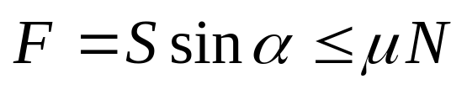


第5节 考虑摩擦的平衡
关于摩擦的基本知识
  干摩擦、流体摩擦、结构内摩擦
  静滑动摩擦力、动滑动摩擦力
  库仑定律：静摩擦力F方向与两接触物体相对滑动趋势相反，最大静摩擦力F_{max}大小与正压力N成正比
  与主动力有关
S
N

Slide 3
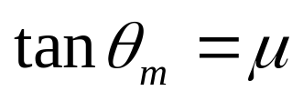



第5节 考虑摩擦的平衡
当摩擦力达到最大静摩擦力时，约束反力R和约束面法向的夹角称为摩擦角。
摩擦锥
P
R
N

Slide 4
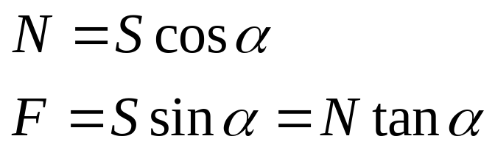
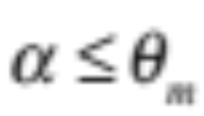
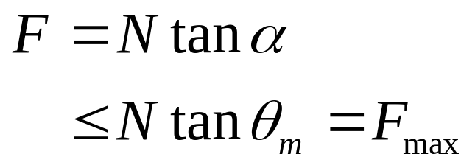
第5节 考虑摩擦的平衡
当主动力合力的作用线位于摩擦锥以内，无论主动力合力多大，约束力都可与之平衡，此现象称为摩擦自锁
S
F
当 时
N
R

Slide 5
第5节 考虑摩擦的平衡
求解有摩擦的平衡问题的特点
  摩擦面约束反力R的作用线一定位于摩擦锥内
  平衡的充分必要条件是主动力作用线在摩擦锥内且方向指向接触点—几何法
  受力图中多了摩擦力
  要补充方程
  所得结果是一个范围
  可求解不等式；也可在极限情况求解等式，再根据物理意义确定范围(不等号方向)

Slide 6

第5节 考虑摩擦的平衡
例1 设一物块放在粗糙斜面上。已知斜面与物块间的摩擦系数，问平衡时斜面倾角满足什么条件？

Slide 7



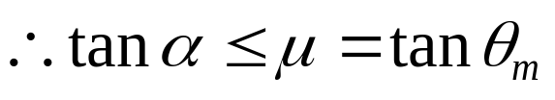
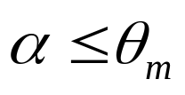



第5节 考虑摩擦的平衡
画出受力图(注意正压力不过质心)，列出沿斜面和垂直斜面方向的平衡方程：
由于平衡时有
平衡时 ，即主动力P在摩擦锥内。

Slide 8
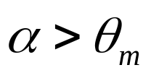

第5节 考虑摩擦的平衡
例2 若在例1中 ，主动力P落在锥外，物体不平衡。需加一个水平力Q使物体平衡。求Q的范围。

Slide 9
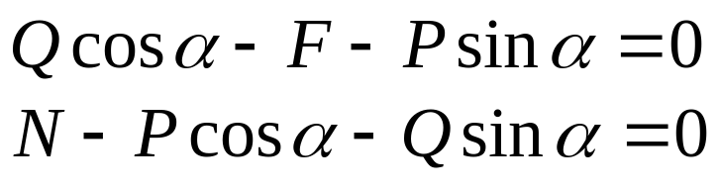


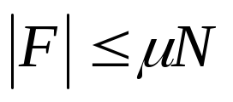

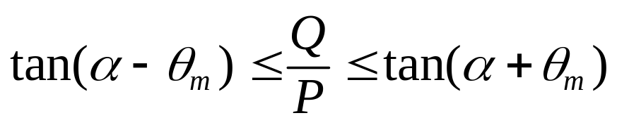
第5节 考虑摩擦的平衡
解法1
画出受力图(摩擦力方向可以相反)，列出平衡方程
平衡时有：

Slide 10

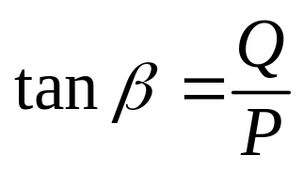
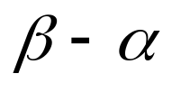
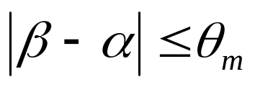
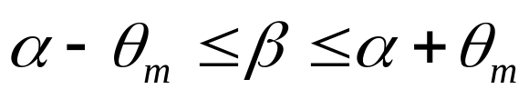



第5节 考虑摩擦的平衡
解法2
设Q与P的合力为S，它与P的夹角为 ，则
由几何关系知S与N的夹角为 。平衡时这个夹角一定不超过摩擦角，即

Slide 11
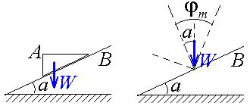
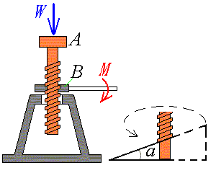
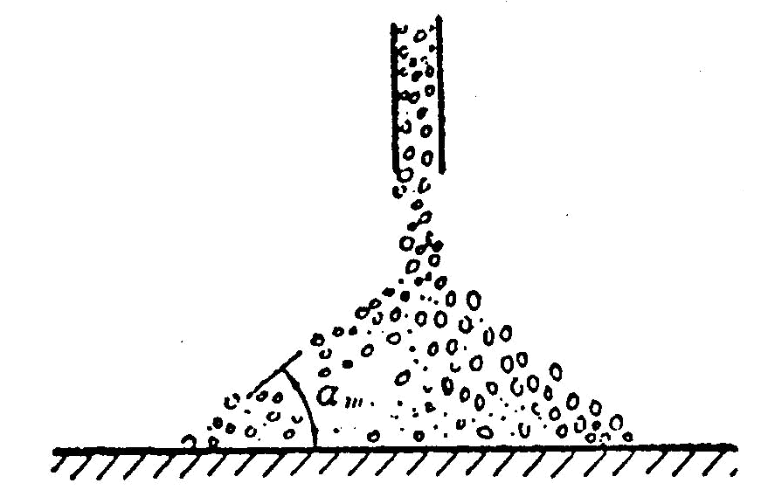
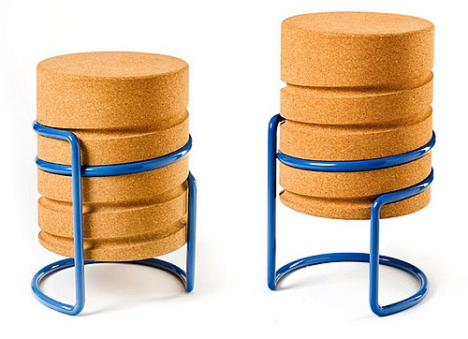
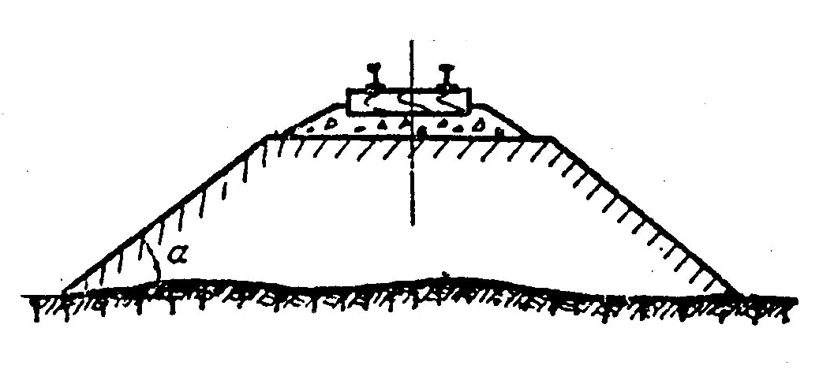
第5节 考虑摩擦的平衡
不自锁的例子：门

Slide 12







第5节 考虑摩擦的平衡
例3 长为2l的均质杆AB搁在半径r为的均质圆柱体上，杆轴与圆柱轴互相垂直，杆轴与圆柱重心在同一竖直平面内。A点为光滑铰支，其余接触处的摩擦系数均为 。求平衡时杆与水平面夹角的最大值。

Slide 13








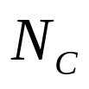
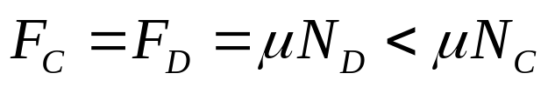
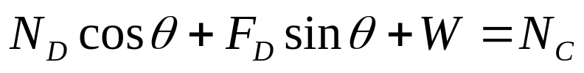



第5节 考虑摩擦的平衡
多点摩擦问题，以圆柱为研究对象
A
D点首先达到临界状态
（不合题意）

Slide 14





讨论：用摩擦角求解
RC
D
O
A
C
RD
W
S

Slide 15
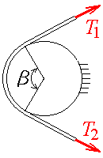
第5节 考虑摩擦的平衡
例5 已知皮带与轮之间的摩擦系数，轮半径为r，皮带包角，已知T₁ > T₂ ，求皮带不滑动情况下的 T₁ : T₂ = ?

Slide 16
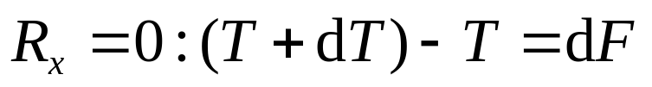


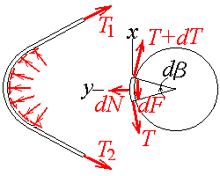
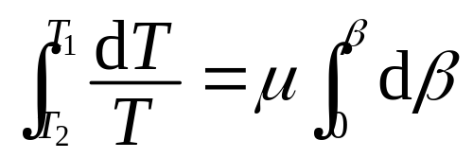
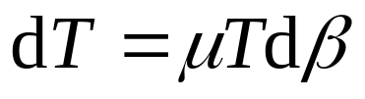
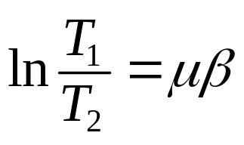
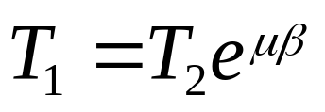
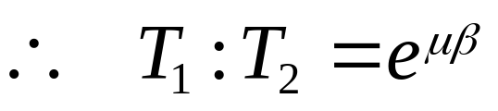
第5节 考虑摩擦的平衡
画出皮带的画受力图和皮带微元的受力图。首先考虑微元的平衡：
根据条件

Slide 17
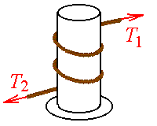
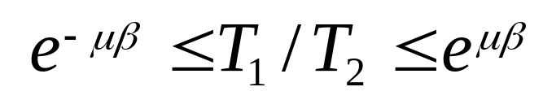
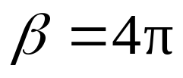
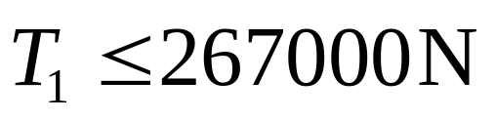
第5节 考虑摩擦的平衡
例如，已知绳绕树两圈，摩擦系数为0.5, T₂ =500N
求使绳子不打滑的T₁范围。

Slide 18
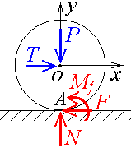
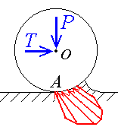
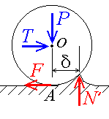

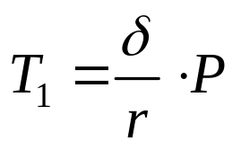
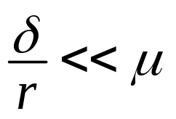

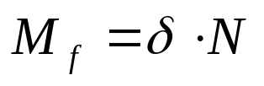
第5节 考虑摩擦的平衡
滚动摩阻
为什么使物体滚动远比使其滑动省力？
P
T
O
A
F
N
最大滚动摩阻力偶M_{fmax}与正压力成正比
滚动比滑动省力!
滚动
滑动
求解滚动摩阻问题时需加补充方程

